Slide 1



Herramientas computacionales para el diseño y modelación de cauces
Modelación hidráulica 2D con HEC-RAS y RAS Mapper
Análisis de resultados a partir de ejes y secciones de muestreo
Info: r.cfdtools@gmail.com
v.20201118

Slide 2
1. Ejes y secciones transversales de muestreo a partir de trazos utilizados en HEC-GeoRAS 1D

Slide 3
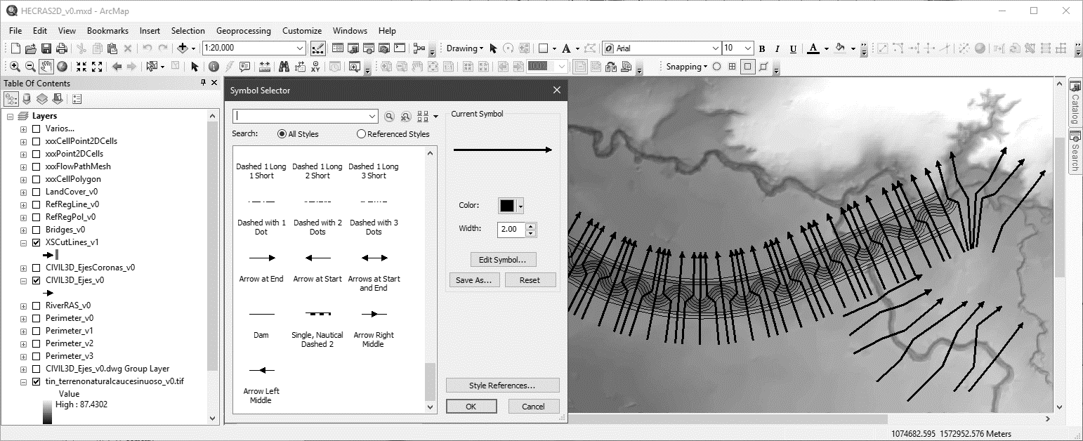

1. Ejes y secciones transversales de muestreo a partir de trazos utilizados en HEC-GeoRAS 1D
Luego de revisar y analizar los resultados generales de la mapificación presentados en la clase anterior, es preciso analizar en detalle los diferentes resultados hidráulicos obtenidos en los diferentes ejes (Thalweg, bases y coronas del cauce sinuoso dominante y sección de creciente) y en las secciones transversales de interés.
En ArcMAP, agregue las capas CIVIL3D_Ejes_v0.shp y XSCutLines_v1.shp. Modifique la simbología de la líneas utilizando flechas en el sentido vectorial de trazado, verifique que las secciones transversales estén orientadas de izquierda a derecha en el sentido del flujo.

Slide 4
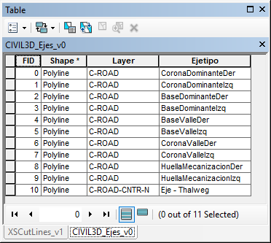
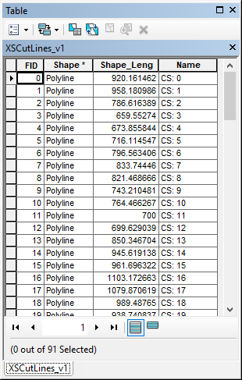
1. Ejes y secciones transversales de muestreo a partir de trazos utilizados en HEC-GeoRAS 1D
Es necesario que estos archivos contengan un campo de atributos para el rotulado en RAS Mapper.

Slide 5
2. Importación de líneas de muestreo en RAS Mapper

Slide 6
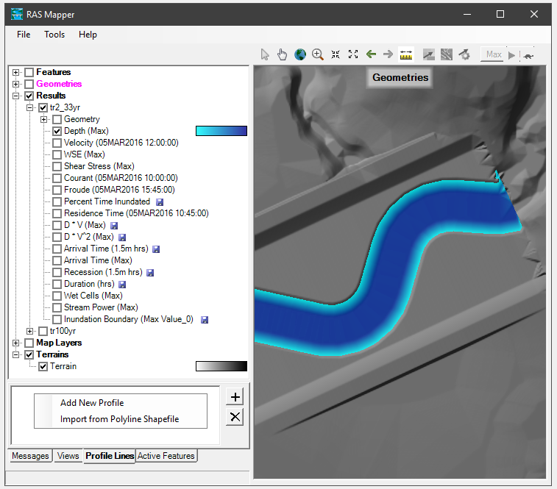
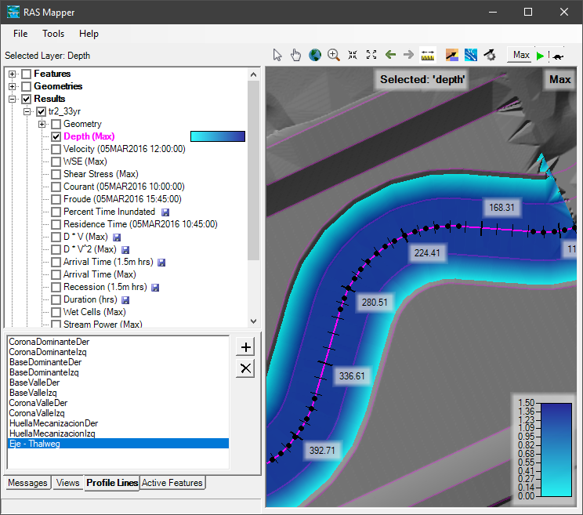

2. Importación de líneas de muestreo en RAS Mapper
En RAS Mapper, clic en la pestaña Profile Lines. Clic derecho en el área vacía y seleccionar la opción Import From Polyline Shapefile. Utilice el archivo CIVIL3D_Ejes_v0.shp, en el nombre de campo seleccione EjeTipo. Repita este procedimiento para las secciones transversales utilizando el archivo de formas XSCutLines_v1.shp, seleccione el campo Name.

Slide 7
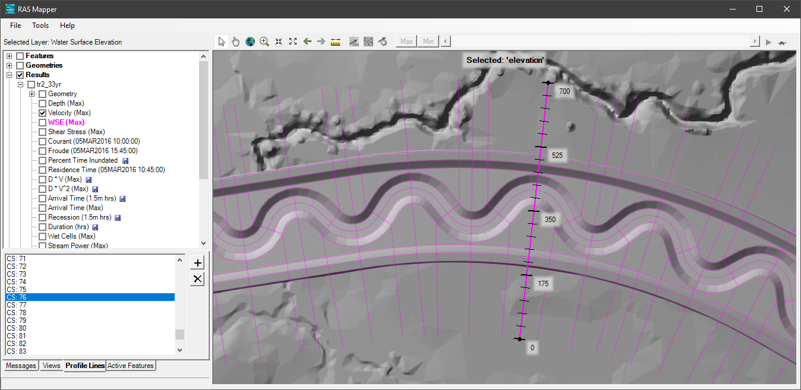
2. Importación de líneas de muestreo en RAS Mapper
Ejemplo de secciones transversales y ejes importados en RAS Mapper. El abscisado de los ejes se realiza en el sentido del flujo y los perfiles de resultados se dibujarán de aguas arriba hacia aguas abajo, contrario a como las dibuja el editor de geometría de HEC-RAS.

Slide 8
3. Perfil, series de tiempo para profundidad, WSE, velocidad, cortante y flujo en el Thalweg

Slide 9
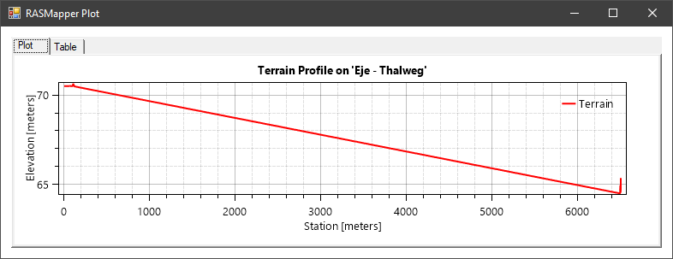
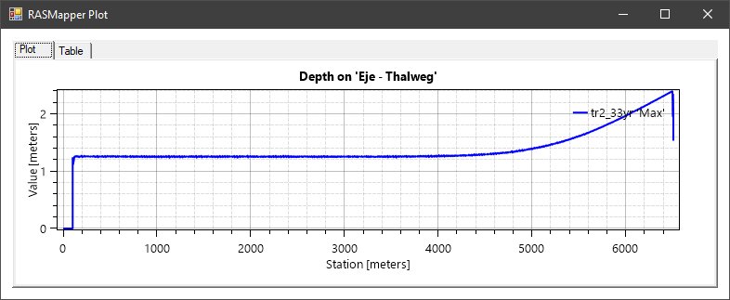

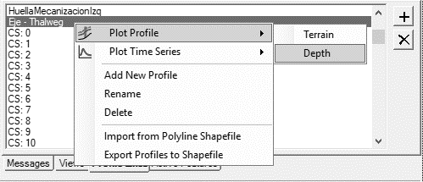
3. Perfil, series de tiempo para profundidad, WSE, velocidad, cortante y flujo en Thalweg
Para graficar cada variable requerida es necesario seleccionar y activar uno a uno cada mapa de resultados obtenido (En la barra superior seleccionar Max o buscar el instante de tiempo a visualizar).
Seleccione y active el mapa correspondiente a la profundidad de lámina de agua (Depth) para el periodo correspondiente a 2.33 años.
En Profile Lines, seleccione Eje – Thalweg o directamente de clic derecho en el mapa sobre le eje requerido.
De clic derecho en el eje o su rótulo y seleccione la opción Plot Profile – Terrain y Depth.
Obtendrá la gráfica y tabla con los valores solicitados.
Fondo contínuo sobre el eje del Thalweg.
Profundidad en cauce dominante alrededor de 1.3 metros.

Slide 10
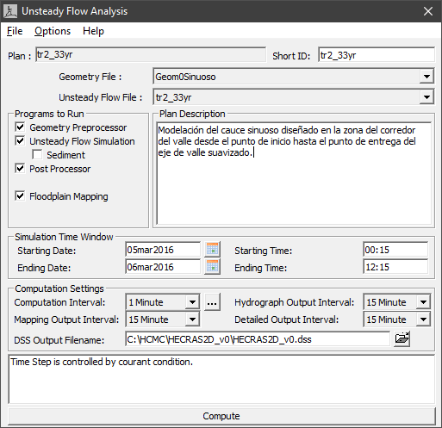
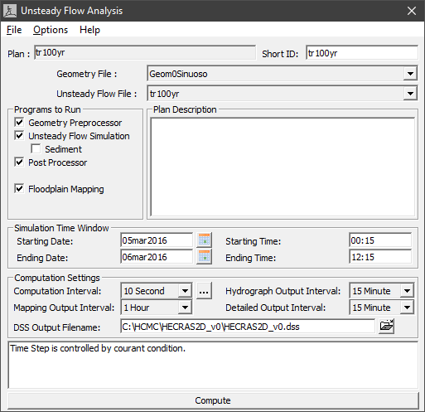
3. Perfil, series de tiempo para profundidad, WSE, velocidad, cortante y flujo en Thalweg
Para visualizar las gráficas correspondientes a las series de tiempo hasta evacuar completamente el flujo transitado, extienda el tiempo de modelación hasta las 12:15 del dia 06 marzo de 2016. Realice ese ajuste para los dos planes y ejecute nuevamente la modelación.

Slide 11
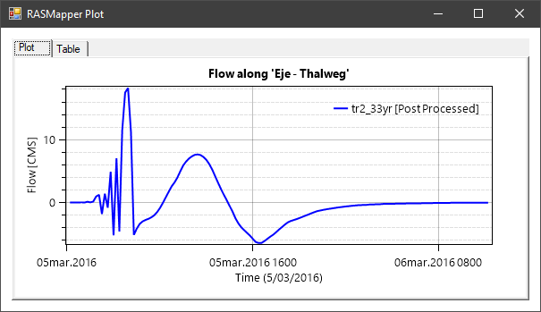
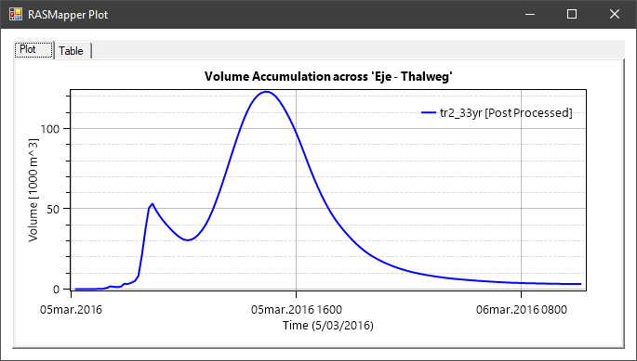
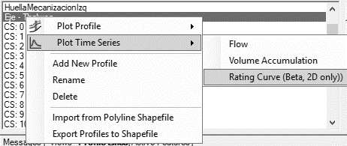
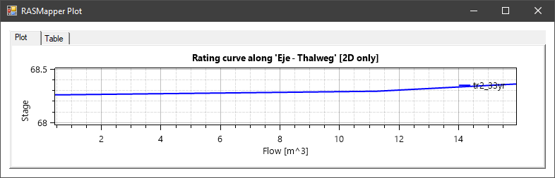
3. Perfil, series de tiempo para profundidad, WSE, velocidad, cortante y flujo en Thalweg
Repita el procedimiento anterior y visualice las lineas de tiempo de las variables requeridas. Adicionalmente podrá obtener una gráfica que representa la tasa el cambio en la elevación inversa de la lámina de agua respecto al flujo ingresado.
Caudal para Tr 2.33 años. (CMS, m³/s)
Volúmen de agua acumulado para Tr 2.33 años. (x 1000 m³)
Frente de onda

Slide 12
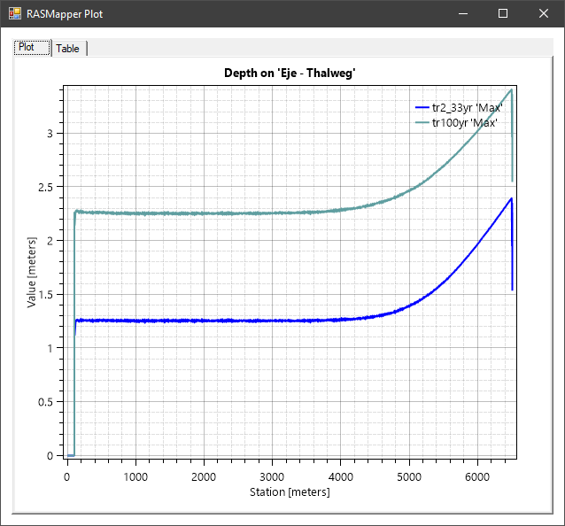
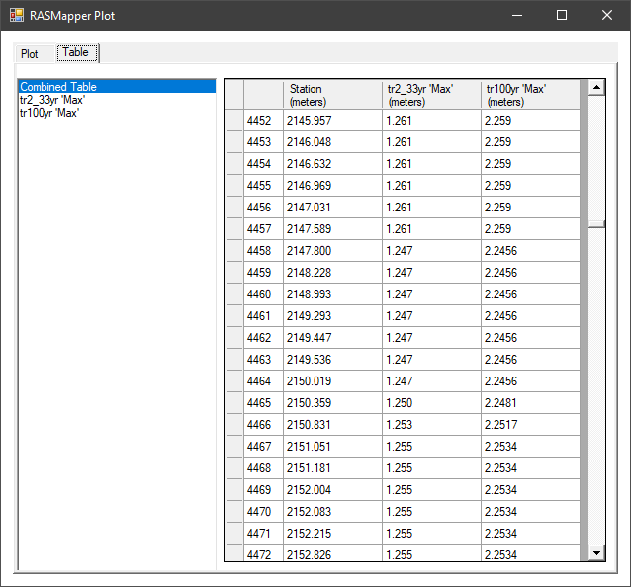
3. Perfil, series de tiempo para profundidad, WSE, velocidad, cortante y flujo en Thalweg
Depth (m): Profundidad de la lámina de agua para 2.33 y 100 años de periodo de retorno.
Active los dos mapas de resultados correspondientes a la variable Depth y grafique el perfil requerido.
Remanso debido al límite definido para el área de flujo 2D

Slide 13
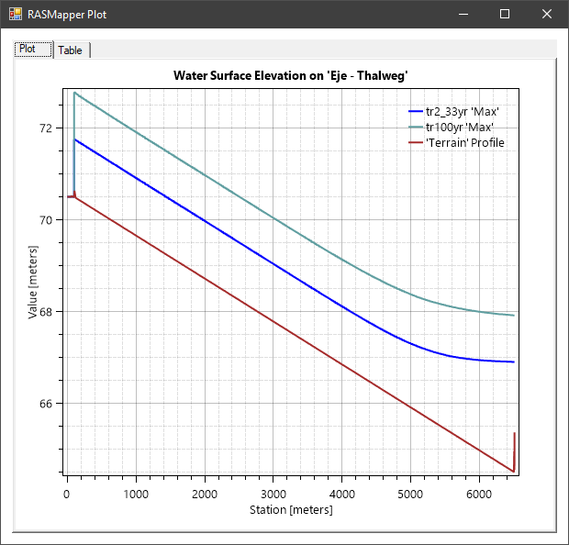
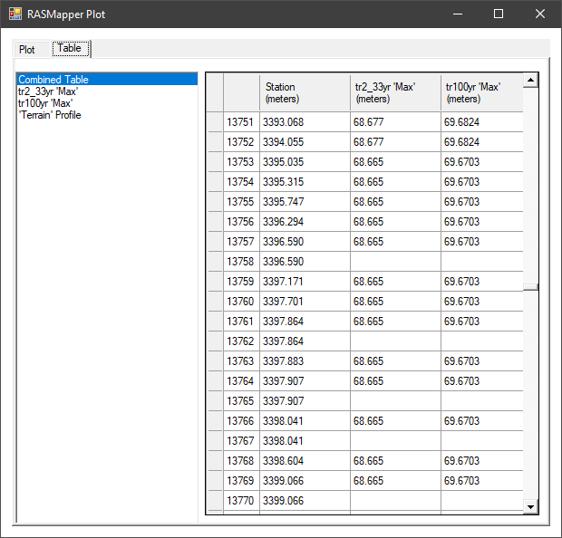
3. Perfil, series de tiempo para profundidad, WSE, velocidad, cortante y flujo en Thalweg
WSE (m.s.n.m.): Profundidad inversa o cota de la lámina de agua para 2.33 y 100 años de periodo de retorno.
Active los dos mapas de resultados correspondientes a la variable requerida y grafique el perfil.
Este perfil incluye las cotas correspondientes al fondo.
Remanso debido al límite definido para el área de flujo 2D

Slide 14
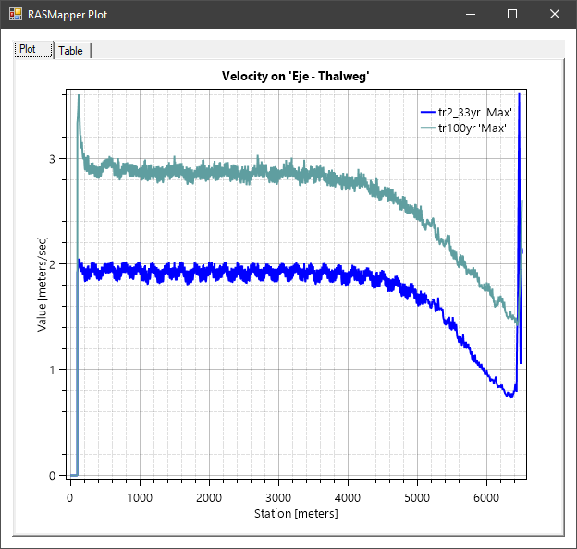
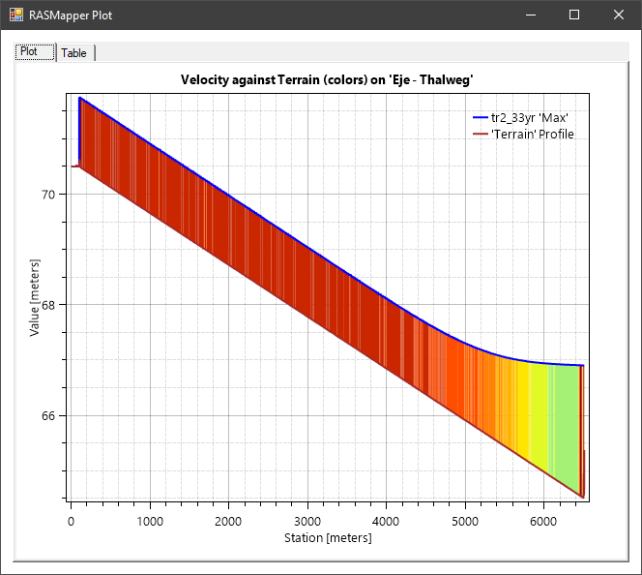
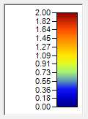
3. Perfil, series de tiempo para profundidad, WSE, velocidad, cortante y flujo en Thalweg
Velocity (m/s): Velocidad del flujo para 2.33 y 100 años de periodo de retorno.
Active los dos mapas de resultados correspondientes a la variable requerida y grafique el perfil.
Remanso debido al límite definido para el área de flujo 2D
Disminución de la velocidad debida al remanso producido por el límite definido para el área de flujo 2D

Slide 15
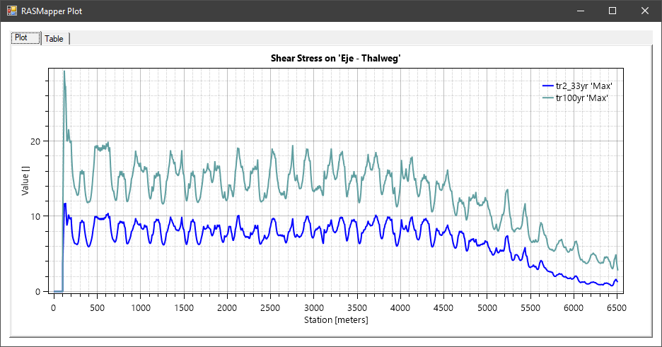
3. Perfil, series de tiempo para profundidad, WSE, velocidad, cortante y flujo en Thalweg
Shear Stress (N/m²): Esfuerzo Cortante para 2.33 y 100 años de periodo de retorno.
Active los dos mapas de resultados correspondientes a la variable requerida y grafique el perfil.
Disminución del cortante debido al remanso producido por el límite definido para el área de flujo 2D

Slide 16
4. Perfil y series de tiempo para profundidad, WSE, velocidad y cortante en secciones transversales de muestreo. Borde libre obtenido

Slide 17
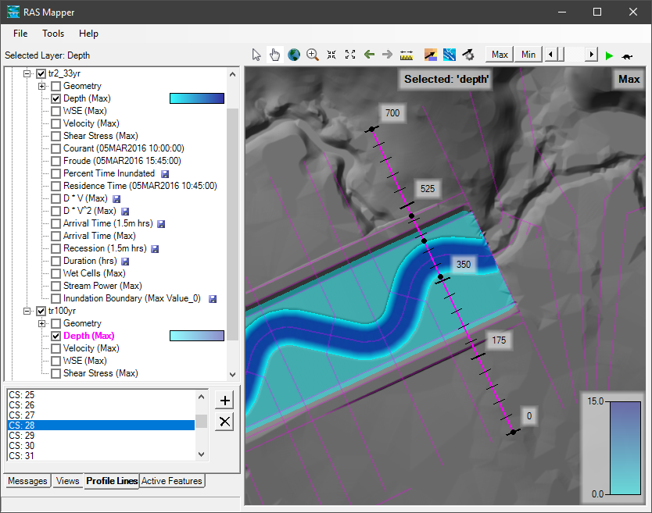
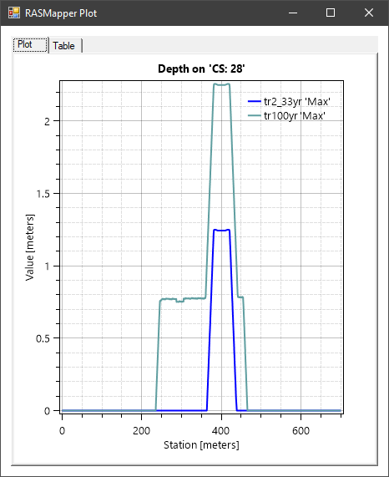
4. Perfil y series de tiempo para profundidad, WSE, velocidad y cortante en secciones transversales de muestreo. Borde libre obtenido
Depth(m): Identifique la sección transversal correspondiente al inicio del canal de realineamiento o la siguiente dentro del canal diseñado. Para el ejercicio: CS: 28. Active los mapas correspondientes a la variable requerida para 2.33 y 100 años de periodo de retorno, visualice los perfiles. Los valores máximos obtenidos corresponden a 1.25m y 2.26m respectivamente.

Slide 18
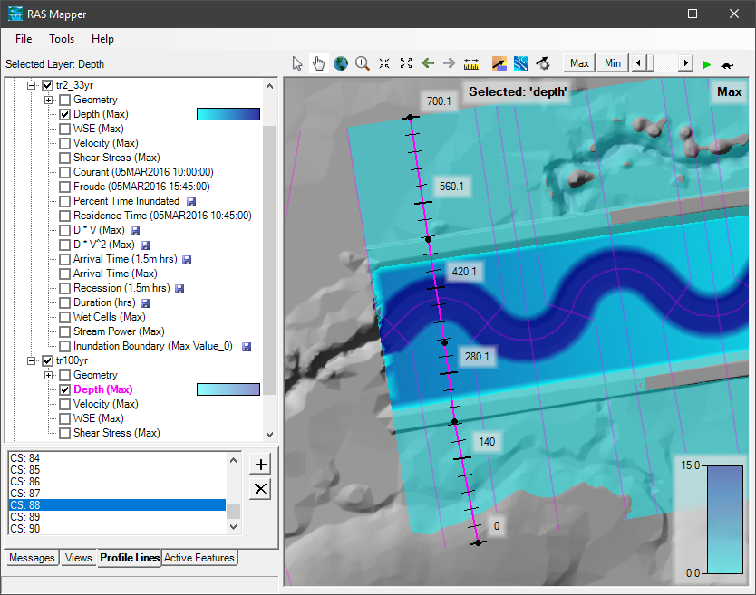
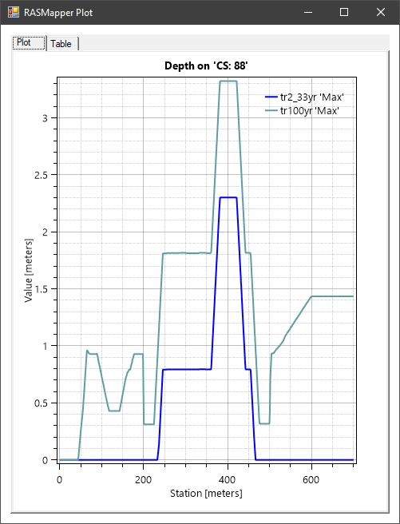
4. Perfil y series de tiempo para profundidad, WSE, velocidad y cortante en secciones transversales de muestreo. Borde libre obtenido
Depth(m): Identifique la sección transversal correspondiente al final del canal de realineamiento o la anterior dentro del canal diseñado. Para el ejercicio: CS: 88. Active los mapas correspondientes a la variable requerida para 2.33 y 100 años de periodo de retorno, visualice los perfiles. Los valores máximos obtenidos corresponden a 2.30m y 3.32m respectivamente.
Inundación del valle
Inundación del valle

Slide 19
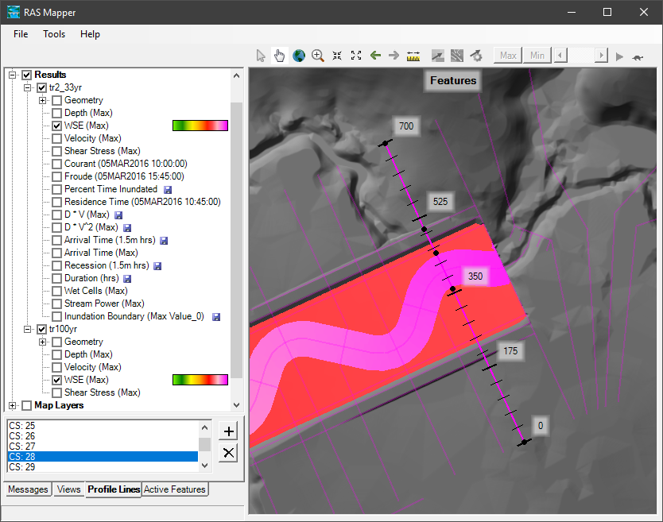
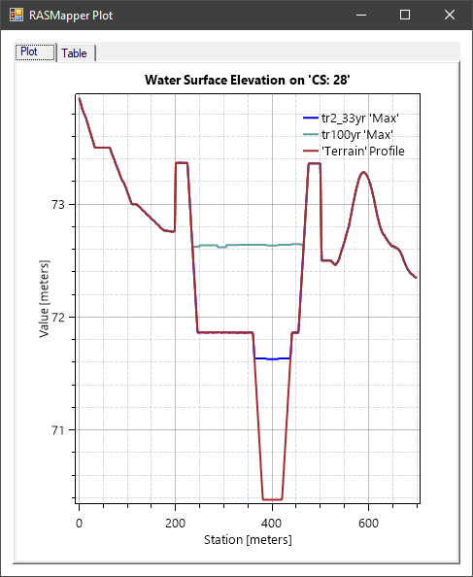
4. Perfil y series de tiempo para profundidad, WSE, velocidad y cortante en secciones transversales de muestreo. Borde libre obtenido
WSE (m.s.n.m.): Identifique la sección transversal correspondiente al inicio del canal de realineamiento o la siguiente dentro del canal diseñado. Para el ejercicio: CS: 28. Active los mapas correspondientes a la variable requerida para 2.33 y 100 años de periodo de retorno, visualice los perfiles. Los valores máximos obtenidos corresponden a las cotas 1.25m y 2.26m.

Slide 20
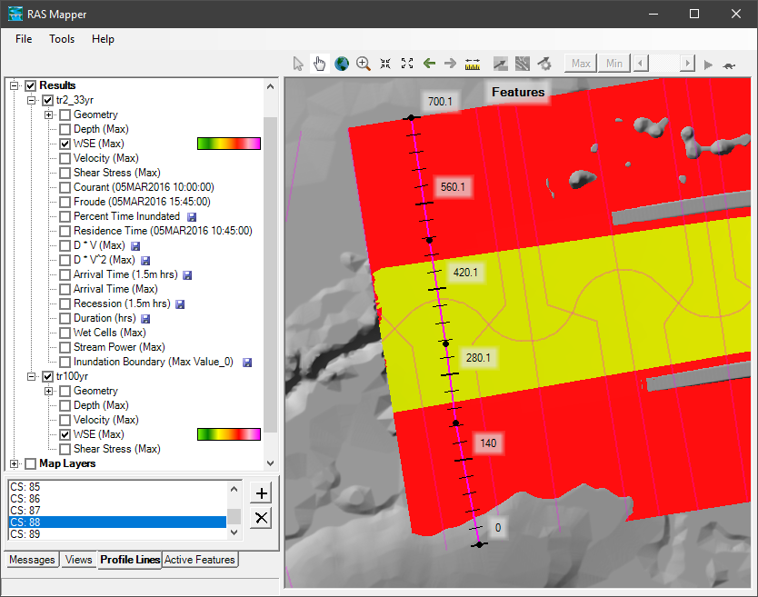
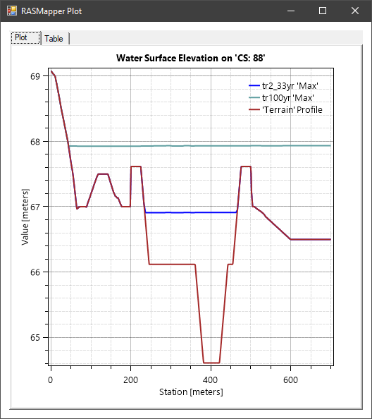
4. Perfil y series de tiempo para profundidad, WSE, velocidad y cortante en secciones transversales de muestreo. Borde libre obtenido
WSE (m.s.n.m.): Identifique la sección transversal correspondiente al final del canal de realineamiento o la anterior dentro del canal diseñado. Para el ejercicio: CS: 88. Active los mapas correspondientes a la variable requerida para 2.33 y 100 años de periodo de retorno, visualice los perfiles. Los valores máximos obtenidos corresponden a las cotas 67.00 msnm y 67.93msnm.
Inundación del valle

Slide 21
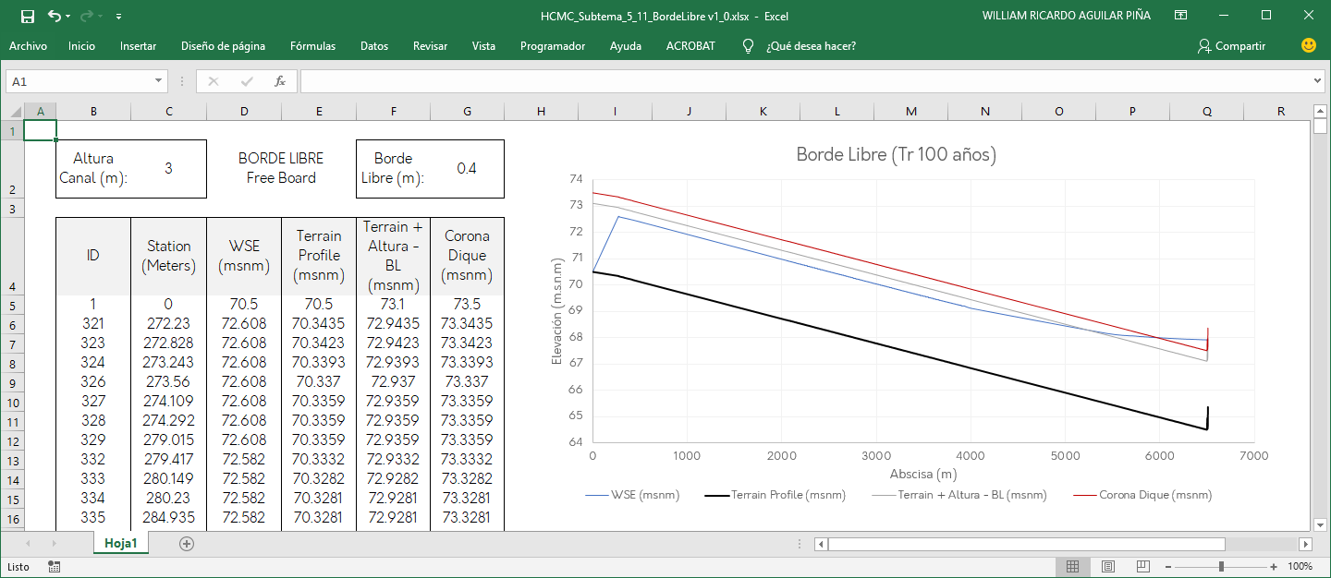
4. Perfil y series de tiempo para profundidad, WSE, velocidad y cortante en secciones transversales de muestreo. Borde libre obtenido
Borde Libre (Free board): El diseño del canal compuesto se realizó teniendo en cuenta un valor de borde libre estimado de 0.40 metros. Para el estudio del borde libre, cree un libro de Excel y copie a partir del perfil del Thalweg, los valores correspondientes a la cota de fondo y a la elevación de la lámina de agua, cree una linea de borde libre de referencia sumando 2.60 metros a la cota de fondo y compare los valores obtenidos contra la altura del canal menos la elevación de la lámina de agua asociada a 100 años de periodo de retorno. En general, los valores de borde libre son mayores a los del diseño, excepto por la zona de remanso.

Slide 22
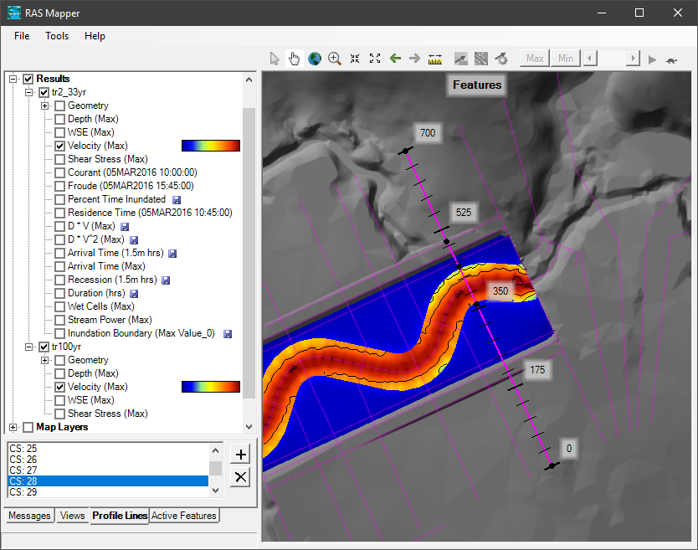
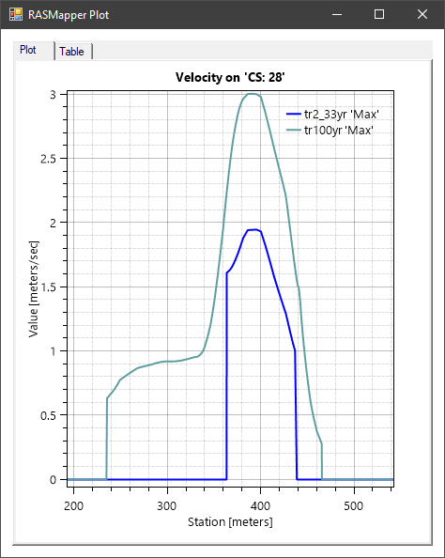
4. Perfil y series de tiempo para profundidad, WSE, velocidad y cortante en secciones transversales de muestreo. Borde libre obtenido
Velocidad (m/s): Identifique la sección transversal correspondiente al inicio del canal de realineamiento o la siguiente dentro del canal diseñado. Para el ejercicio: CS: 28. Active los mapas correspondientes a la variable requerida para 2.33 y 100 años de periodo de retorno, visualice los perfiles. Los valores máximos obtenidos corresponden a 1.95 m/s y 3.00 m/s cumpliendo con los criterios de diseño establecidos (dominante < 2m/s, creciente < 3m/s).

Slide 23
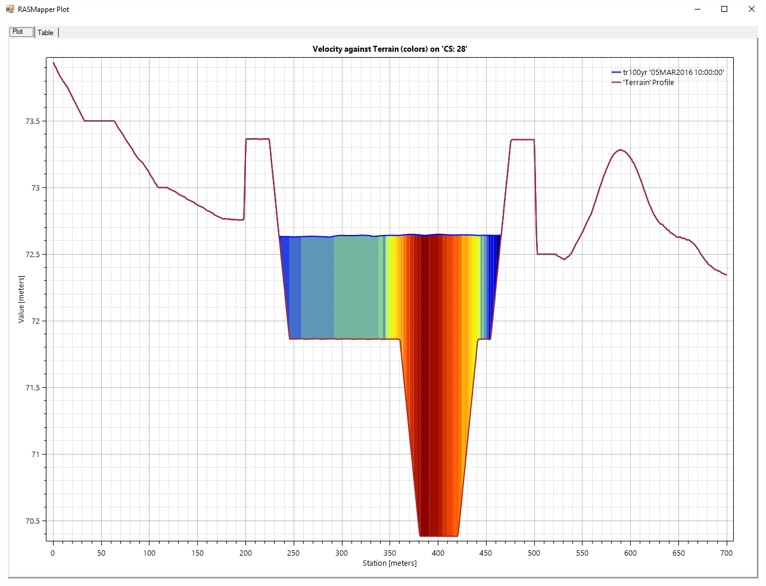
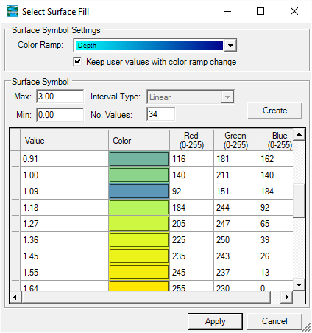
4. Perfil y series de tiempo para profundidad, WSE, velocidad y cortante en secciones transversales de muestreo. Borde libre obtenido
Distribución lateral de velocidades en la sección de inicio.

Slide 24
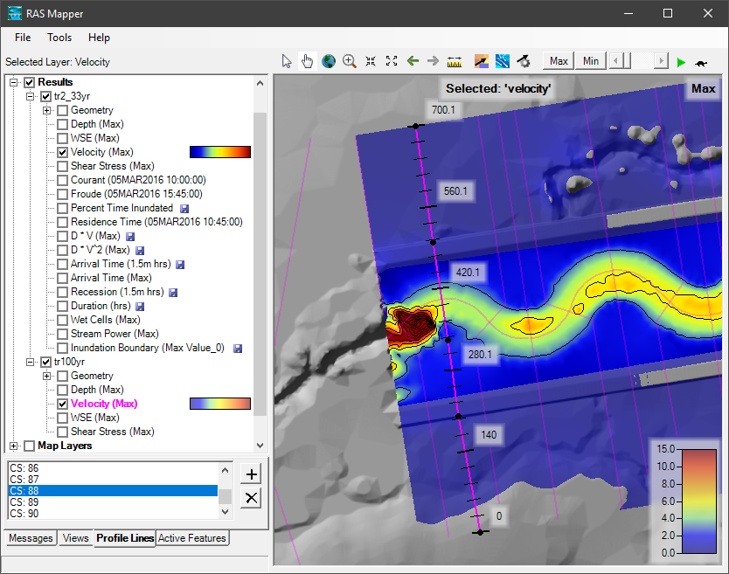
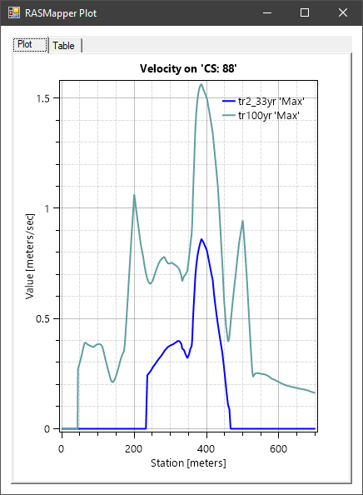
4. Perfil y series de tiempo para profundidad, WSE, velocidad y cortante en secciones transversales de muestreo. Borde libre obtenido
Velocidad (m/s): Identifique la sección transversal correspondiente al final del canal de realineamiento o la anterior dentro del canal diseñado. Para el ejercicio: CS: 88. Active los mapas correspondientes a la variable requerida para 2.33 y 100 años de periodo de retorno, visualice los perfiles. Los valores máximos obtenidos corresponden a 0.85 m/s y 1.56 m/s cumpliendo con los criterios de diseño establecidos (dominante < 2m/s, creciente < 3m/s).
V menor debido a la Inundación del valle

Slide 25
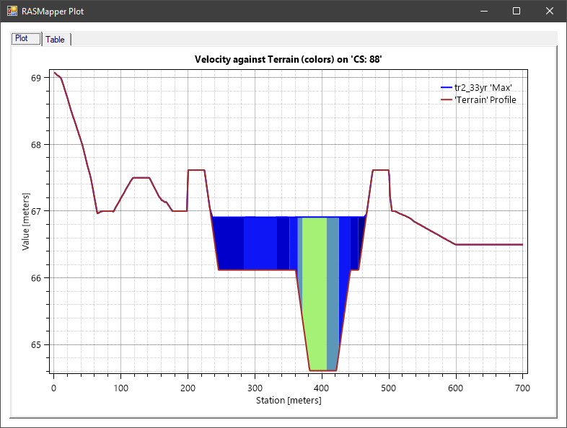
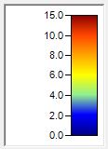
4. Perfil y series de tiempo para profundidad, WSE, velocidad y cortante en secciones transversales de muestreo. Borde libre obtenido
Distribución lateral de velocidades en la sección de entrega.

Slide 26
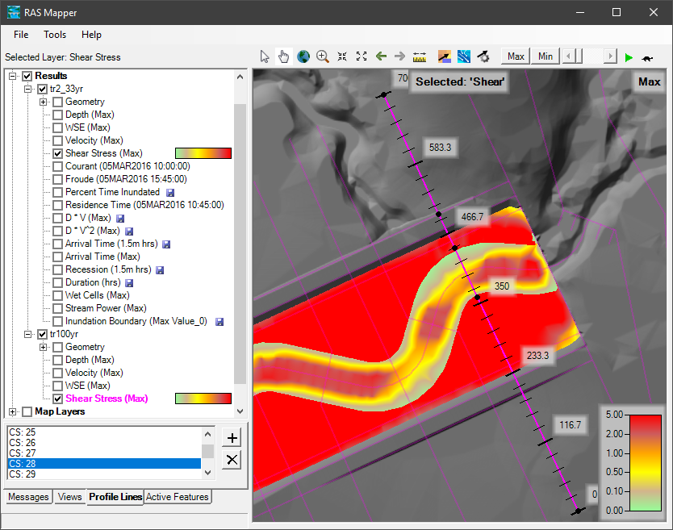
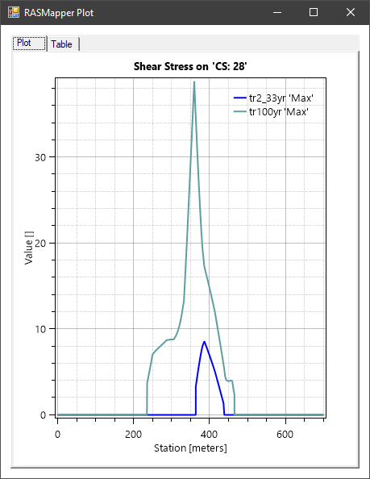
4. Perfil y series de tiempo para profundidad, WSE, velocidad y cortante en secciones transversales de muestreo. Borde libre obtenido
Esfuerzo Cortante (N/m²): Identifique la sección transversal correspondiente al inicio del canal de realineamiento o la siguiente dentro del canal diseñado. Para el ejercicio: CS: 28. Active los mapas correspondientes a la variable requerida para 2.33 y 100 años de periodo de retorno, visualice los perfiles. Los valores máximos obtenidos corresponden a 8.56 N/m² y 38.83 N/m² cumpliendo con los criterios de diseño establecidos solo para el cauce dominantecon (dominante < 10 N/m² creciente < 20 N/m² ). Importante considerar que estor resultados incluyen también valores máximos instantáneos o de corta duración.

Slide 27
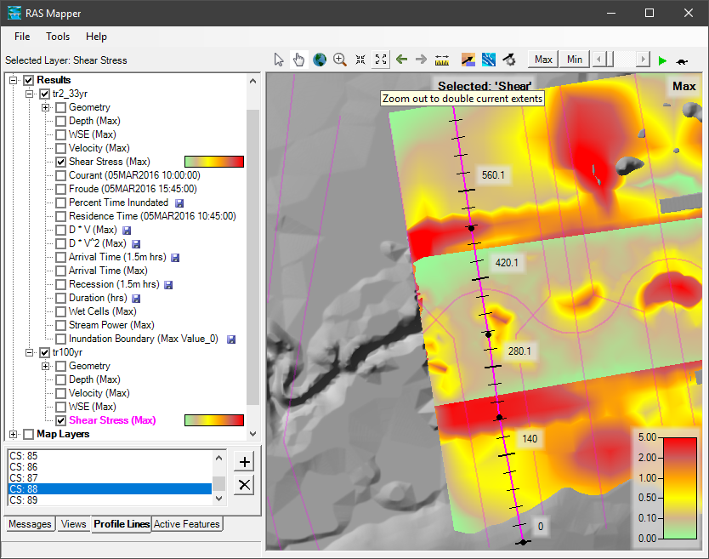
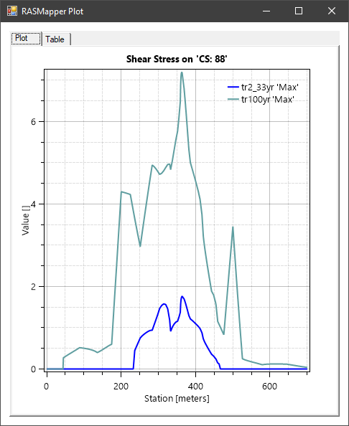
4. Perfil y series de tiempo para profundidad, WSE, velocidad y cortante en secciones transversales de muestreo. Borde libre obtenido
Esfuerzo Cortante (N/m²): Identifique la sección transversal correspondiente al final del canal de realineamiento o la anterior dentro del canal diseñado. Para el ejercicio: CS: 88. Active los mapas correspondientes a la variable requerida para 2.33 y 100 años de periodo de retorno, visualice los perfiles. Los valores máximos obtenidos corresponden a 1.76 N/m² y 7.19 N/m² cumpliendo con los criterios de diseño establecidos solo para el cauce dominantecon (dominante < 10 N/m² creciente < 20 N/m² ). Importante considerar que estor resultados incluyen también valores máximos instantáneos o de corta duración.
Cortante menor debido a la Inundación del valle

Slide 28
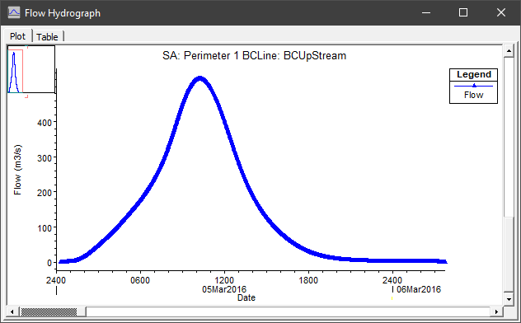
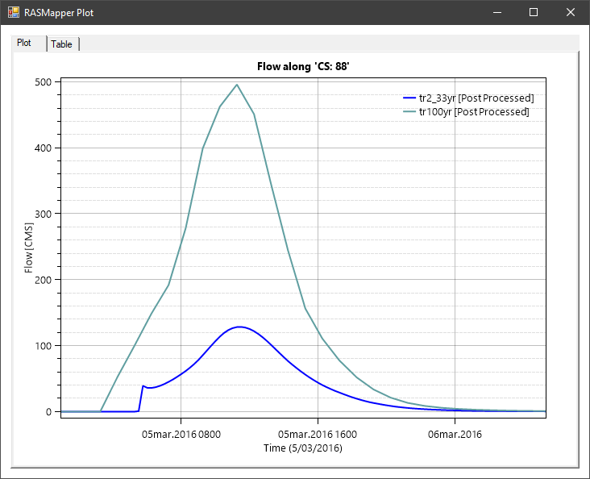
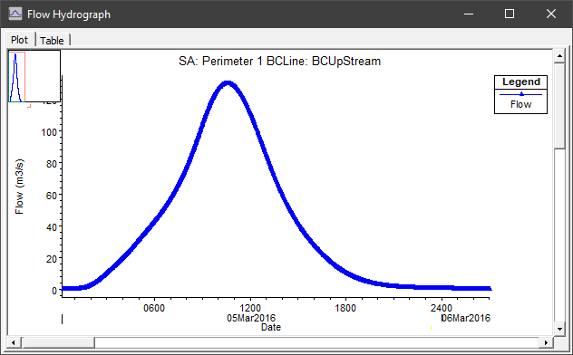
4. Perfil y series de tiempo para profundidad, WSE, velocidad y cortante en secciones transversales de muestreo. Borde libre obtenido
Caudal (m³/s): Identifique la sección transversal correspondiente al final del canal de realineamiento o la anterior dentro del canal diseñado. Para el ejercicio: CS: 88. Active los mapas correspondientes a la variable requerida para 2.33 y 100 años de periodo de retorno, visualice los perfiles. Los valores máximos obtenidos corresponden a 128.42 m³/s y 495.93 m³/s, amortiguando 1.58 m³/s para 2.33 años y 26.17 m³/s para 100 años.
522.10 m³/s
130.00 m³/s

Slide 29
5. Análisis de irrigación del valle a partir de la modelación del cauce dominante

Slide 30
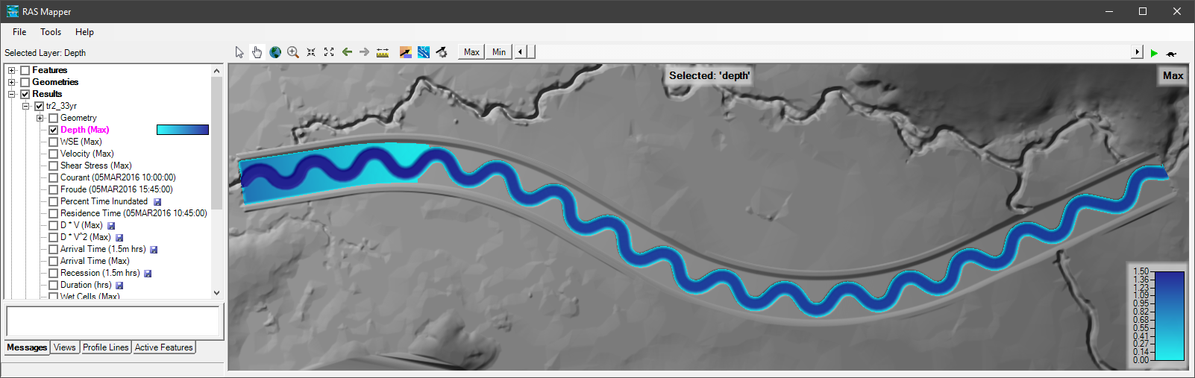
5. Análisis de irrigación del valle a partir de la modelación del cauce dominante
Un aspecto importante a tener en cuenta en la etapa posterior de la construcción del canal, es la revegetalización de la zona de llanura para mitigar los impactos producidos por los procesos de meteorización y erosión debida a precipitación y corrientes de viento. La irrigación de esta zona se podrá realizar a través de los eventos de precipitación y por el excesos de flujo de la sección corrrespondiente al cauce dominante para periodos de retorno superiores a 2.33 años. En caso de que los ciclos mensuales de precipitación tengan periodos largos de verano, será necesaria la implementación de un sistema de almacenamiento lateral y un sistema de riego artificial. Para el ejercicio desarrollado, la condición de excesos solo se produce en la parte final del canal debido al remanso generado por el límite del área de flujo 2D definida.
De acuerdo a los resultados obtenidos para el periodo de retorno 2.33 años, podrá reducir el ancho de la sección para obtener un valor de profundidad de lámina de agua igual a 1.5 metros, tal como se realizó el diseño por el método de la fuerza tractiva. Otra alternativa es aumentar la rugosidad del fondo recubriendo con un enrocado que aumente la rugosidad y las pérdidas de energía.

Slide 31
6. Verificación de velocidades máximas vs admisible usada en diseño

Slide 32
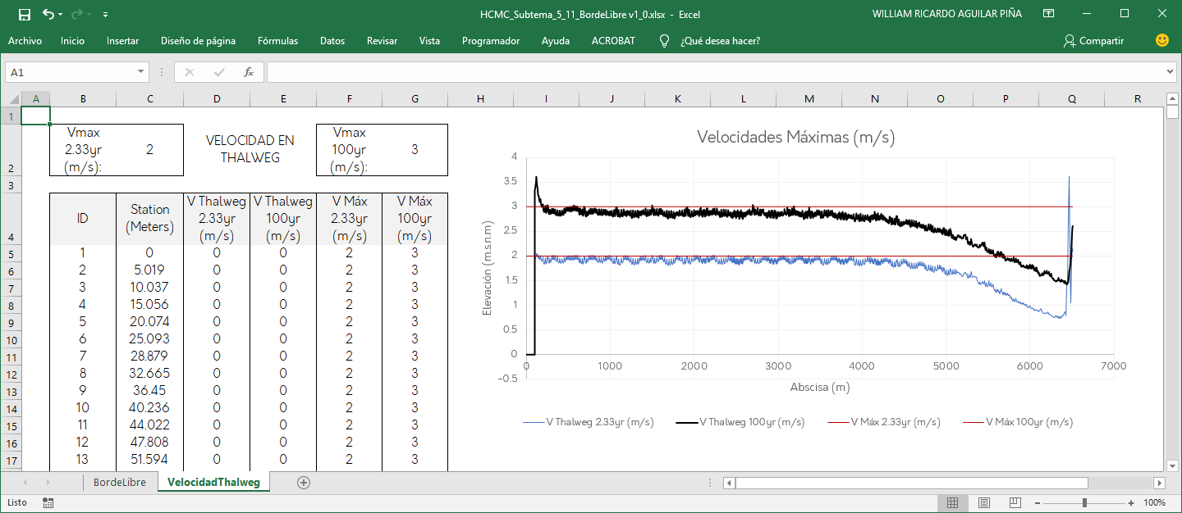
6. Verificación de velocidades máximas vs admisible usada en diseño
Para el análisis de las velocidades obtenidas se recomienda crear una tabla en Excel que contenga los valores obtenidos a lo largo de todos los ejes definido (Thalweg, bases y coronas de cauce dominante y creciente).
Resultados de velocidad máxima en el Thalweg: CUMPLE.

Slide 33
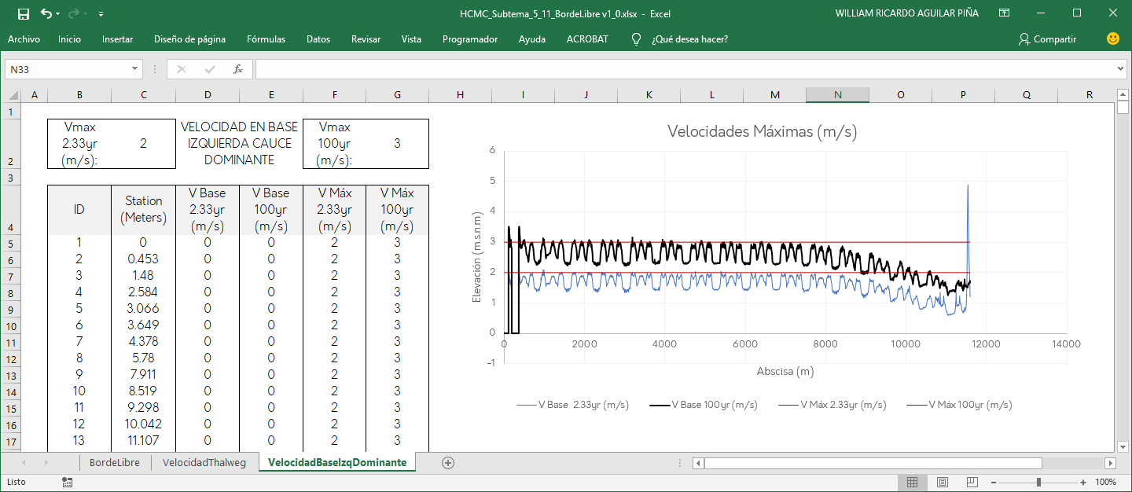
6. Verificación de velocidades máximas vs admisible usada en diseño
Para el análisis de las velocidades obtenidas se recomienda crear una tabla en Excel que contenga los valores obtenidos a lo largo de todos los ejes definido (Thalweg, bases y coronas de cauce dominante y creciente).
Resultados de velocidad máxima en la Base Izquierda del Canal Dominante: CUMPLE.

Slide 34

6. Verificación de velocidades máximas vs admisible usada en diseño
Para el análisis de las velocidades obtenidas se recomienda crear una tabla en Excel que contenga los valores obtenidos a lo largo de todos los ejes definido (Thalweg, bases y coronas de cauce dominante y creciente).
Resultados de velocidad máxima en la Base Derecha del Canal Dominante: CUMPLE.

Slide 35
7. Verificación de cortante máximo vs máximo admisible usado para diseño

Slide 36

7. Verificación de cortante máximo vs máximo admisible usado para diseño
Para el análisis de los esfuerzos cortantes obtenidos se recomienda crear una tabla en Excel que contenga los valores obtenidos a lo largo de todos los ejes definido (Thalweg, bases y coronas de cauce dominante y creciente).
Resultados de velocidad máxima en el Thalweg: CUMPLE.

Slide 37

7. Verificación de cortante máximo vs máximo admisible usado para diseño
Para el análisis de los esfuerzos cortantes obtenidos se recomienda crear una tabla en Excel que contenga los valores obtenidos a lo largo de todos los ejes definido (Thalweg, bases y coronas de cauce dominante y creciente).
Resultados de velocidad máxima en la Base Izquierda del Canal Dominante:
No cumple en algunas curvas sinuosas.

Slide 38

7. Verificación de cortante máximo vs máximo admisible usado para diseño
Para el análisis de los esfuerzos cortantes obtenidos se recomienda crear una tabla en Excel que contenga los valores obtenidos a lo largo de todos los ejes definido (Thalweg, bases y coronas de cauce dominante y creciente).
Resultados de velocidad máxima en la Base Derecha del Canal Dominante:
No cumple en algunas curvas sinuosas.

Slide 39
8. Identificación de zonas para localización de obras de protección marginal

Slide 40


8. Identificación de zonas para localización de obras de protección marginal
Evaluado el esfuerzo cortante máximo, es necesario identificar espacialmente la localización de las zonas suceptibles de ser intervenidas con obras de protección marginal, para mantener su condición de estabilidad luego de la etapa del proceso constructivo. En RAS Mapper, modifique la rampa de colores para el dibujado del mapa de cortantes utilizando tres rangos, para valores menores y mayores a 10 y 20 N/m² para los dos periodos de retorno en estudio.
Para Tr 2.33 años.

Slide 41


8. Identificación de zonas para localización de obras de protección marginal
Evaluado el esfuerzo cortante máximo, es necesario identificar espacialmente la localización de las zonas suceptibles de ser intervenidas con obras de protección marginal, para mantener su condición de estabilidad luego de la etapa del proceso constructivo. En RAS Mapper, modifique la rampa de colores para el dibujado del mapa de cortantes utilizando tres rangos, para valores menores y mayores a 10 y 20 N/m² para los dos periodos de retorno en estudio.
Para Tr 100 años.

Slide 42

8. Identificación de zonas para localización de obras de protección marginal
Mapa obtenido de identificación de zonas susceptibles a ser intervenidas.

Slide 43

8. Identificación de zonas para localización de obras de protección marginal
Mapa obtenido de identificación de zonas susceptibles a ser intervenidas.

Slide 44

Contenido creado por: r.cfdtools@gmail.com
https://github.com/rcfdtools
Licencia, cláusulas y condiciones de uso en:
https://github.com/rcfdtools/R.HydroTools/wiki/License

